Slide 1
Йогурт и его необычные свойства
Выполнил:
Ученик 3 класса «В»
Средней школы № 1
Яковлев егор

Slide 2
Цель исследования: узнать историю йогурта и его полезные свойства.

Slide 3
Задачи:
Изучить историю и процесс изготовления йогурта.
Узнать в чём же польза йогурта для организма человека.
Провести опрос в классе и рассказать о пользе йогурта учащимся начальной школы.

Slide 4
План работы
  Изучить литературу и узнать о йогурте.
  Провести анкетирование среди одноклассников и их родителей.
  Изучить полезные свойства йогурта.
  Составить памятку «Как выбрать полезный йогурт»

Slide 5
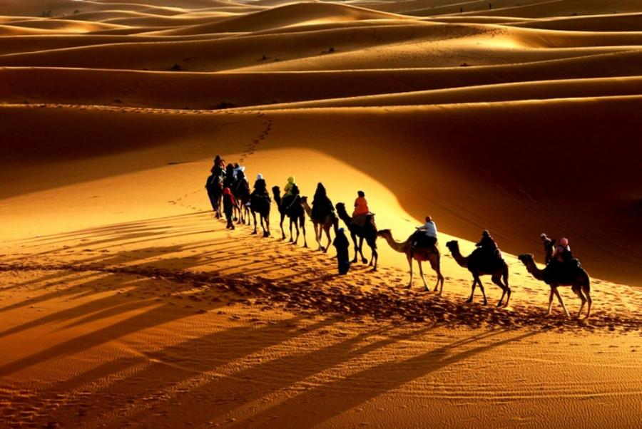
Йогурт появился в далёкие времена, когда кочевники перевозили молоко в бурдюках из шкур животных.
Из воздуха попадали бактерии, на жаре молоко сквашивалось, приобретая особые свойства.

Slide 6
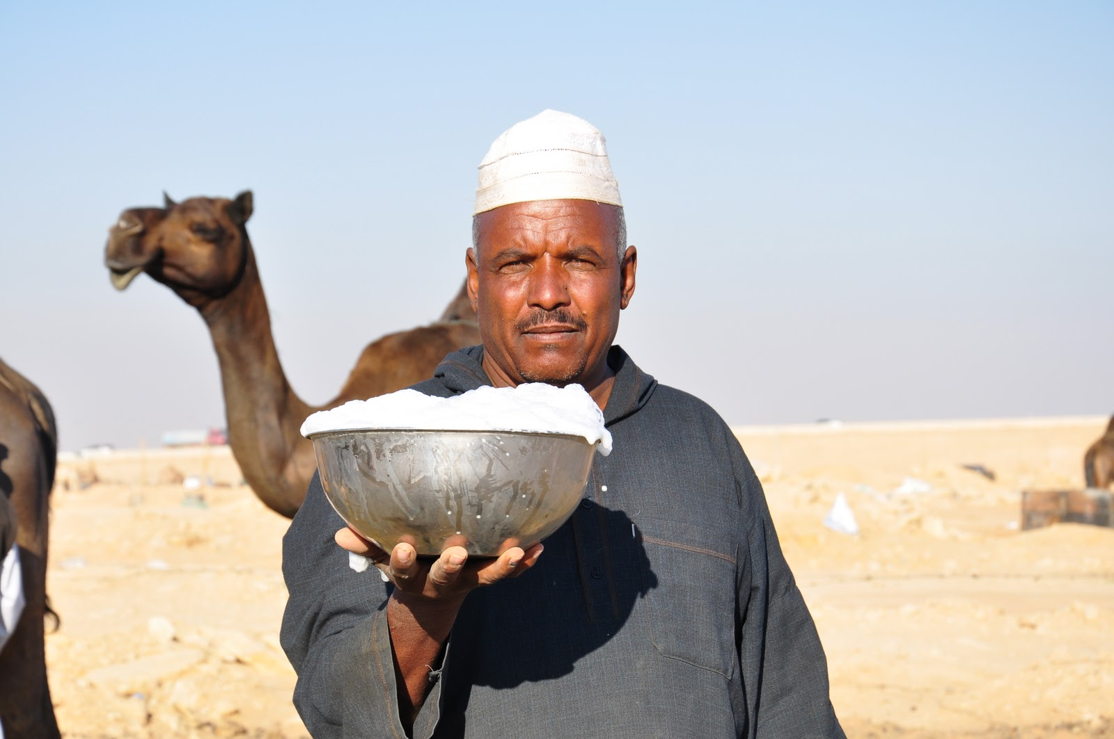
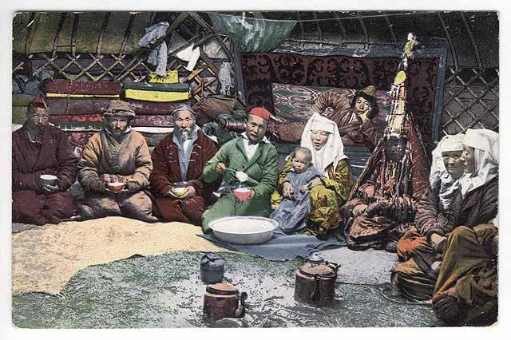
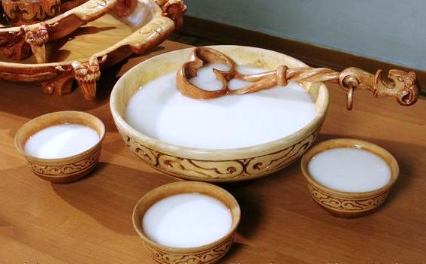
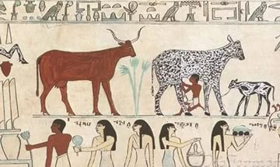
Слово «йогурт» означает сгущённый.
Он известен многим народам. Татары, узбеки, казахи его называют «катык», армяне – «мацун», таджики – «чургат».
Жители Западной Европы называют его «йогурт».

Slide 7
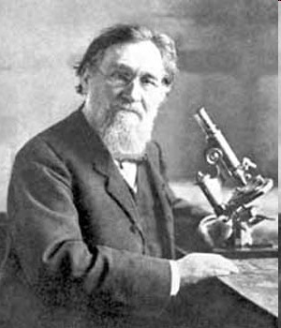
В России исследованием молочных продуктов занимался учёный Илья Ильич Мечников.

Slide 8
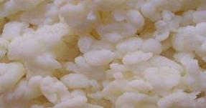


Йогуртовые культуры
Он наблюдал за болгарами, которые пили «йогурт» и славились долголетием.
Открытую им йогуртовую бактерию он назвал Lactobacterium bulgaricum (болгарская палочка).
В России Йогурт стали
называть
«Мечниковская
простокваша».
Lactobacterium bulgaricum
болгарская палочка
Streptococcus thermophilus
термофильный стрептококк

Slide 9
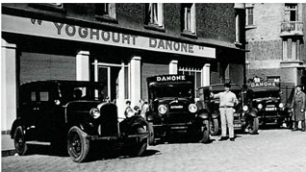
Промышленное производство йогуртов началось в 30-х годах 20 века.
В мире он стал популярным благодаря компании «Данон йогурт».

Slide 10
Состав йогурта: молоко закваска(йогуртовые бактерии) ароматизаторы пищевые добавки(Е410)

Slide 11
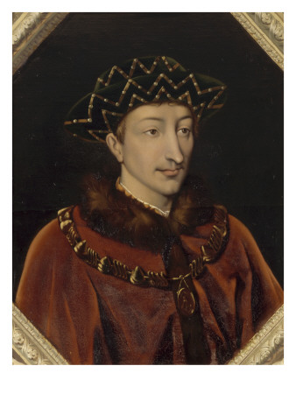
О лекарственных свойствах йогурта впервые заговорили, когда французский король Людовик ХI излечил диковинным продуктом свой больной желудок.

Slide 12
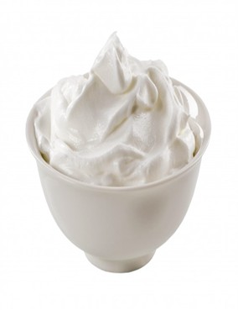
Теперь полезные качества йогурта широко известны.
Йогурт-
улучшает работу желудка
утоляет жажду
повышает иммунитет,
благодаря высокому содержанию кальция и витаминов В2, В12, D поддерживает здоровье костей и зубов.

Slide 13
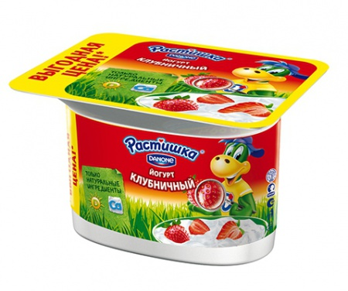
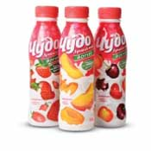
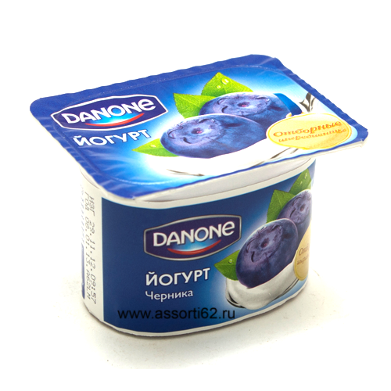
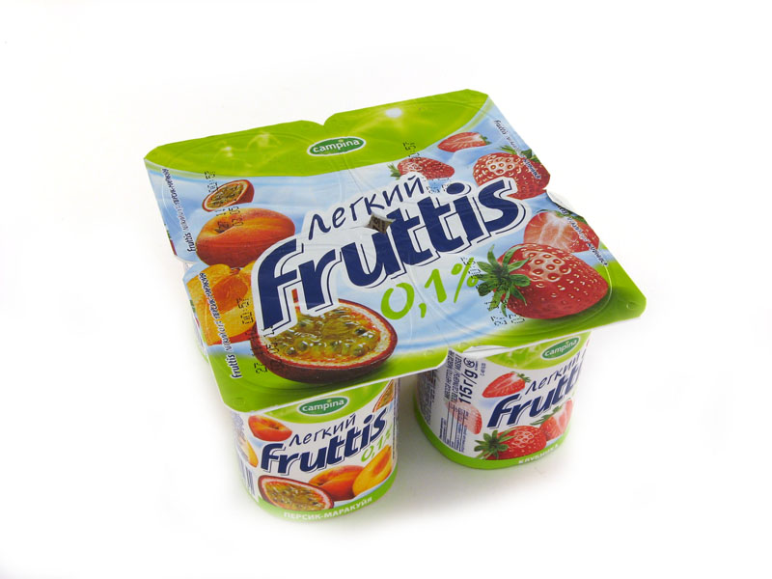
Йогурты бывают нежирные,
полужирные,
классические,
сливочные,
фруктовые,
питьевые,
традиционные.

Slide 14
Вопрос «Любите ли Вы йогурт?»
Вывод:
практически все взрослые и дети любят йогурт.

Slide 15
Вопрос « Какой йогурт Вы предпочитаете?»
Вывод:
Взрослые предпочитают вязкий (густой) йогурт, а дети – питьевой.

Slide 16
Вопрос
« Какой йогурт Вы предпочитаете?»
Вывод:
Взрослые и дети нашего класса выбирают йогурт с добавками.

Slide 17
Вопрос
« Какой йогурт считаете более полезным?»
Вывод:
Выбирая йогурт с добавками, участники опроса всё-таки знают, что более полезным является йогурт без добавок и красителей.

Slide 18
Вопрос «Как часто употребляете йогурт?»
Вывод:
мои одноклассники и их родители употребляют йогурты довольно часто.

Slide 19
Изучение состава йогуртов
Я изучил состав разных йогуртов:
Биойогурт «Активиа» : нормализованное молоко, восстановленное молоко из сухого молока, сахарный сироп, кукурузный крахмал, лимонный сок, ароматизатор, загуститель-пектин, карамельный сироп, сахар, йогуртовая закваска, бифидобактерии . Срок хранения - с 12.02.16 до 18.03.16
Чудо-йогурт со вкусом клубники: нормализованное молоко, фруктовый наполнитель, глюкозно-фруктовый сироп, стабилизатор, ароматизаторы, краситель, лимонная кислота, нитрат натрия, антиокислитель, сахар, закваска. Срок хранения – 10.02.16 до 21.03.16
Вывод: современные йогурты разных марок и разных производителей имеют в своём составе много наполнителей и добавок, чтобы придать им вкус и продлить срок хранения.

Slide 20
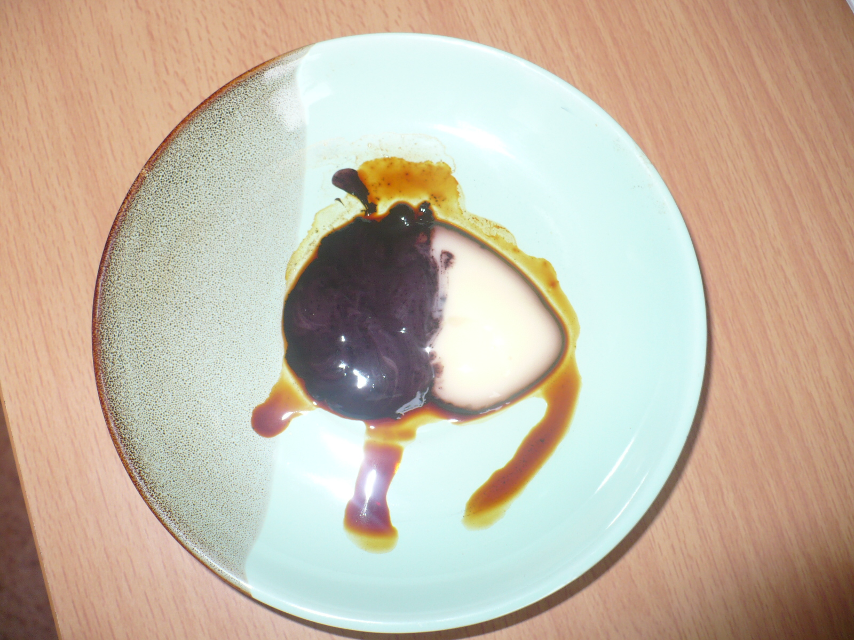
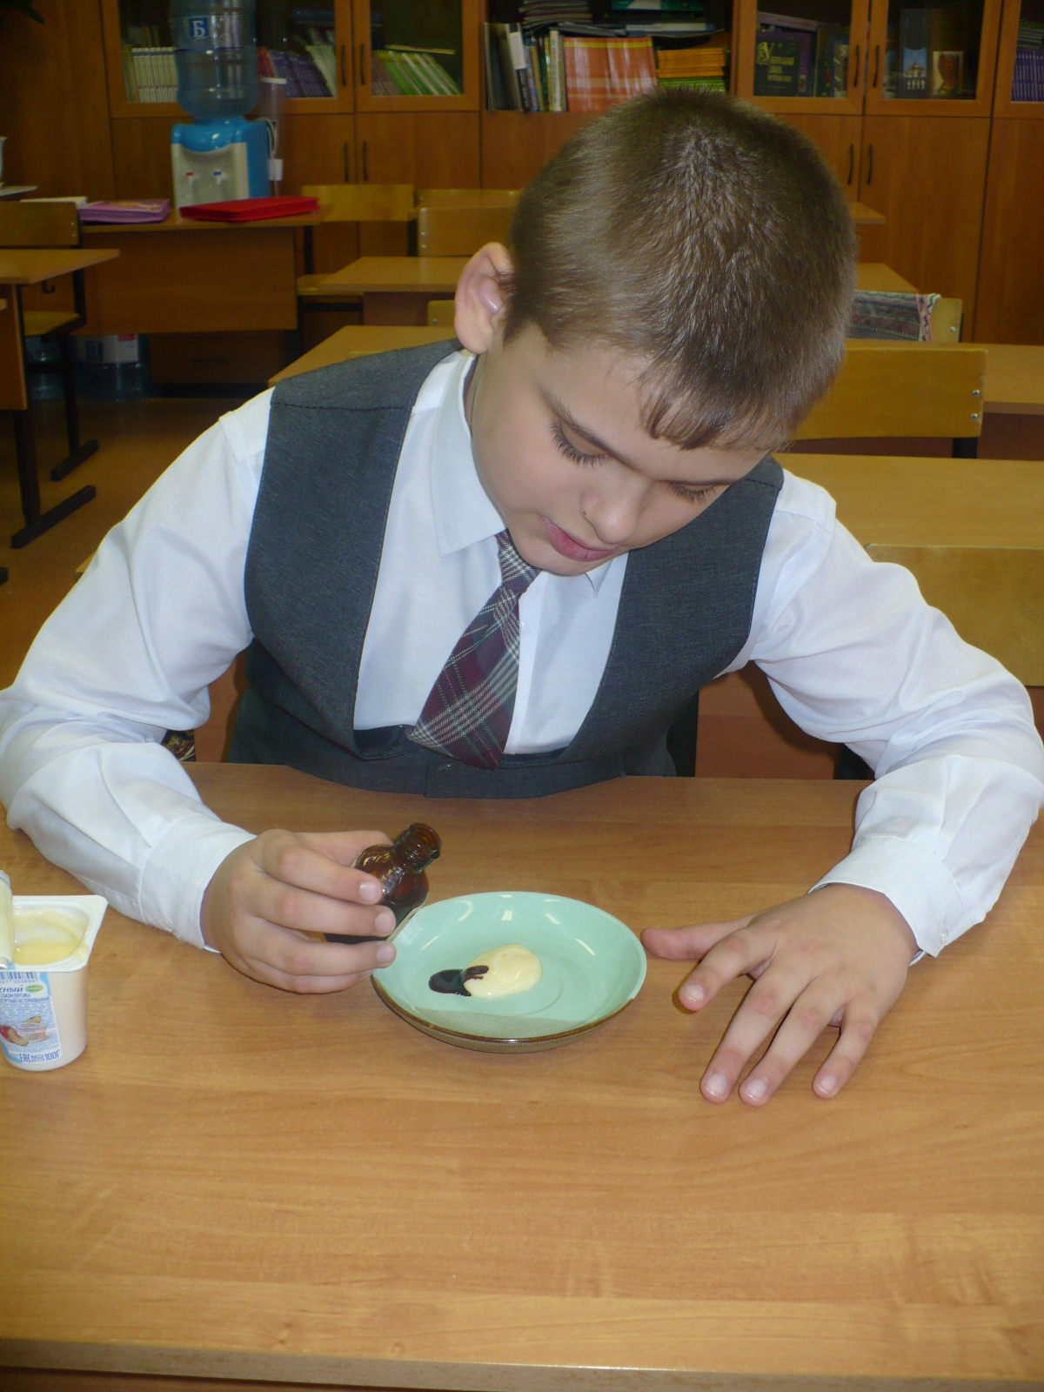
Опыт «Наличие крахмала в вязком йогурте «Чудо»
Вывод: при добавлении йода к йогурту, появился фиолетовый оттенок. Значит, в составе йогурта действительно есть крахмал. Наверное, он и делает его густым.

Slide 21
Памятка
«Как выбрать полезный йогурт»
Йогурт – это молочнокислый продукт, состоящий из молока и живых бактериальных культур.
Выбирая йогурт, следует исключить продукт, содержащий наполнители, добавки, стабилизаторы.
Чем выше калорийность йогурта, тем ниже его питательная ценность.
Важен срок годности продукта: живой йогурт хранится не более 6-7 дней. Если на упаковке указаны иные сроки хранения, то йогурт абсолютно бесполезен, так как живых бактерий в нём нет, их заменяют консерванты.

Slide 22
Мои выводы:
- йогурт известен с древних времён и употребляется людьми в пищу очень давно
- йогурт обладает большим количеством полезных свойств
- йогурты сегодня бывают разные, нужно внимательно относиться к выбору полезного продукта
- мои одноклассники и их родители знают о полезных свойствах йогурта и часто употребляют его в пищу
- теперь я могу рассказать другим, как правильно выбрать полезный йогурт

Slide 23
Список литературы:
Йогурт – Википедия. ru.wikipedia.org›Йогурт
Польза йогурта, полезные свойства йогурта. beautyinfo.com.ua
Йогурт – ценный молочный продукт. med2live.ru›йогурт.html
История йогурта. mmenu.com›Статьи›Продукты›228

Slide 24
Спасибо за внимание!

